Slide 1





Função ProcV/ProcH Excel

Slide 2


Sobre mim
Leonardo Rogério Pazzini Silva Santos
30 anos
Engenheiro Mecatrônico

Slide 3

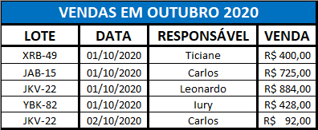

O que é Função ProcV ?
Tem a função de localizar e buscar um dado de uma planilha para outra.

Slide 4

ProcV ou ProcH ?
PROC – Procurar
=procv – vertical proch – horizontal

Slide 5
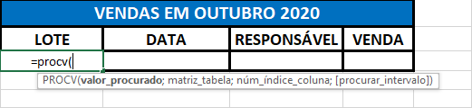
Sua Fórmula

Slide 6
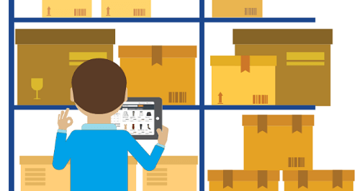
Exemplo

Slide 7

Erros comuns

